Slide 1
화면 설계(UI 명세서)
TWOBE

Slide 2
변경 이력
일자 | 버전 | 변경 내역 | 작성자
04.30 | 1.0 | SC009, SC010 작성 | 김용선

Slide 3
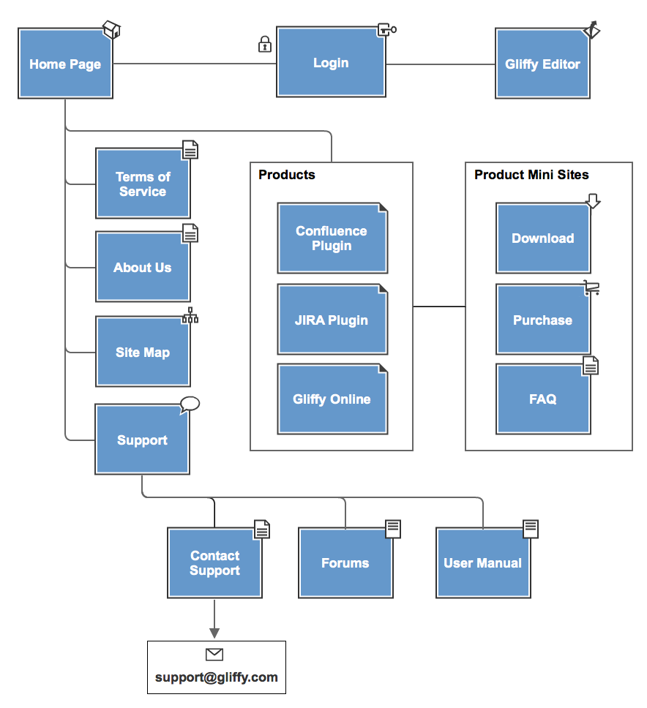
System Map
예제)

Slide 4
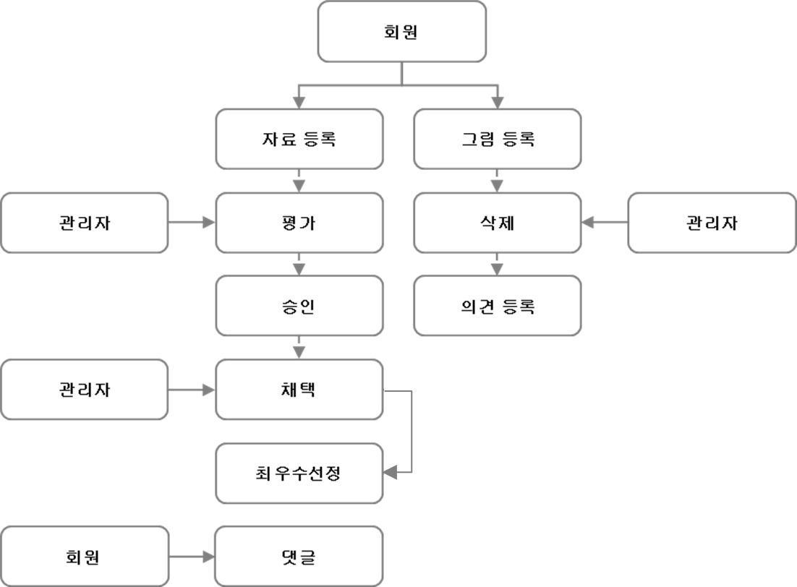
System Process 정의
예제)

Slide 5
프로젝트 명 | To-do list 프로그램 | 문서 명
화면 명 |  | 화면 ID |  | 버전 | 2014.XX.XX
관련 Use Case ID
사용자의 회원 가입을 처리하는 화면이다.
- 회원 가입 -
아이디
화면 순서
확인 버튼을 누르면 회원 가입 완료 메시지를 표시하고,
메인 화면으로 이동한다.
취소 버튼을 누르면 메인 화면으로 이동한다.
......
비밀번호
Phone
Email
UI 요구사항
주소
배경색은 연한 녹색(RGB값) 으로 한다.
폰트는 맑은 고딕을 사용한다.
각 항목명은 직관적으로 한다.
확인, 취소는 버튼으로 한다.
......
확인
취소

Slide 6
프로젝트 명 |  | 문서 명
화면 명 |  | 화면 ID |  | 버전 | 2014.XX.XX
관련 Use Case ID
- 회원 가입 -
화면 입/출력 정보일람
번호 | I/O | I/O 명 | 항목 속성
1 | I/O | 아이디 입력 | Text Box
2 | I/O | 비밀번호 입력 | Text Box
 |  | …
아이디
1
비밀번호
2
Phone
3
I/O 표시
- 입력만 수행 : I
- 출력만 수행 : O
- 입/출력 모두 수행 : I/O
항목 속성 예
- Radio Box
- Push Button
- Combo Box ..
Email
4
주소
5
확인
취소

Slide 7
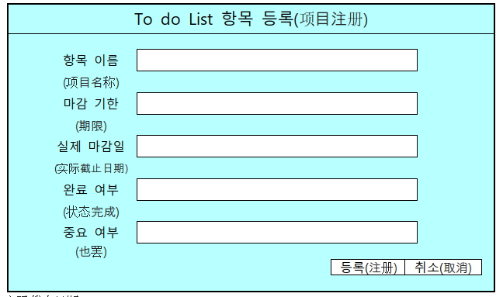
프로젝트 명 | To-do list 프로그램 | 문서 명 | UI 설계서
화면 명 | To do list 등록 | 화면 ID | SC008 | 버전 | 2018.04.30
관련 Use Case ID | UC008
사용자가 To do list 항목을 등록하는 화면이다.
화면 순서
To do List 항목과 관련된 내용들을 입력한 후 등록 버튼을 누르면
To do list 등록이 되었다는 창을 띄운 후 메인 화면으로 돌아간다.
취소 버튼을 누르면 메인 화면으로 이동한다.
To do List 항목 중 실제 마감일을 제외한 나머지 항목들을 입력하지
않은 채로 등록 버튼을 누르면 실제 마감일을 제외한 항목들을 입력
해 달라는 창을 띄운다.
UI 요구사항
배경색은 연한 파랑(184,255,255) 으로 한다.
버튼의 색깔과 입력창은 하양(255,255,255)으로 한다.
폰트는 맑은 고딕을 사용한다.
각 항목명은 직관적으로 한다.
등록, 취소는 버튼으로 한다.
큰 글자 크기는 13, 작은 글자 크기는 10포인트를 사용한다.

Slide 8
프로젝트 명 | To-do list 프로그램 | 문서 명 | UI 설계서
화면 명 | To do list 등록 | 화면 ID | SC008 | 버전 | 2018.04.30
관련 Use Case ID | UC008
화면 입/출력 정보일람
번호 | I/O | I/O 명 | 항목 속성
1 | I | 항목 이름 입력 | JTextField
2 | I | 마감 기한 입력 | JTextField
3 | I | 실제 마감일 입력 | JTextField
4 | I | 완료 여부 입력 | JTextField
5 | I | 중요 여부 입력 | JTextField
6 | I | 등록 버튼 | JButton
7 | I | 취소 버튼 | Jbutton
1
2
3
4
5
6
7

Slide 9
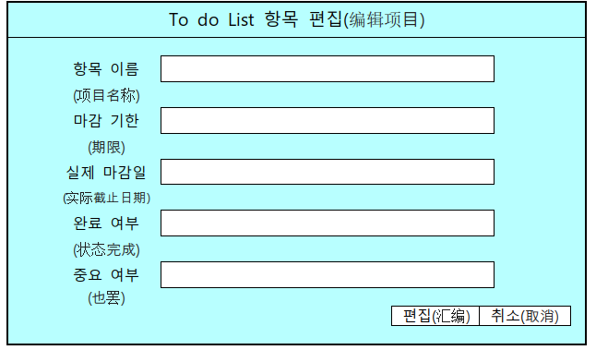
프로젝트 명 | To-do list 프로그램 | 문서 명 | UI 설계서
화면 명 | To do list 편집 | 화면 ID | SC009 | 버전 | 2018.04.30
관련 Use Case ID | UC009
사용자가 To-do list 항목을 편집하는 화면이다.
화면 순서
To do List 항목과 관련된 내용들을 입력한 후 편집 버튼을 누르면
To do list 등록이 되었다는 창을 띄운 후 메인 화면으로 돌아간다.
취소 버튼을 누르면 메인 화면으로 이동한다.
To do List 항목 중 실제 마감일을 제외한 나머지 항목들을 입력하지
않은 채로 편집 버튼을 누르면 실제 마감일을 제외한 항목들을 입력
해 달라는 창을 띄운다.
UI 요구사항
배경색은 연한 파랑(184,255,255) 으로 한다.
버튼의 색깔과 입력창은 하양(255,255,255)으로 한다.
폰트는 맑은 고딕을 사용한다.
각 항목명은 직관적으로 한다.
등록, 취소는 버튼으로 한다.
큰 글자 크기는 13, 작은 글자 크기는 10포인트를 사용한다

Slide 10
프로젝트 명 | To-do list 프로그램 | 문서 명 | UI 설계서
화면 명 | To do list 편집 | 화면 ID | SC009 | 버전 | 2018.04.30
관련 Use Case ID | UC009
화면 입/출력 정보일람
번호 | I/O | I/O 명 | 항목 속성
1 | I | 항목 이름 입력 | JTextField
2 | I | 마감 기한 입력 | JTextField
3 | I | 실제 마감일 입력 | JTextField
4 | I | 완료 여부 입력 | JTextField
5 | I | 중요 여부 입력 | JTextField
6 | I | 편집 버튼 | JButton
7 | I | 취소 버튼 | Jbutton
1
2
3
4
5
6
7

Slide 11
프로젝트 명 | To-do list 프로그램 | 문서 명
화면 명 |  | 화면 ID |  | 버전 | 2014.XX.XX
관련 Use Case ID
사용자의 회원 가입을 처리하는 화면이다.
- 회원 가입 -
아이디
화면 순서
확인 버튼을 누르면 회원 가입 완료 메시지를 표시하고,
메인 화면으로 이동한다.
취소 버튼을 누르면 메인 화면으로 이동한다.
......
비밀번호
Phone
Email
UI 요구사항
주소
배경색은 연한 녹색(RGB값) 으로 한다.
폰트는 맑은 고딕을 사용한다.
각 항목명은 직관적으로 한다.
확인, 취소는 버튼으로 한다.
......
확인
취소

Slide 12
프로젝트 명 |  | 문서 명
화면 명 |  | 화면 ID |  | 버전 | 2014.XX.XX
관련 Use Case ID
- 회원 가입 -
화면 입/출력 정보일람
번호 | I/O | I/O 명 | 항목 속성
1 | I/O | 아이디 입력 | Text Box
2 | I/O | 비밀번호 입력 | Text Box
 |  | …
아이디
1
비밀번호
2
Phone
3
I/O 표시
- 입력만 수행 : I
- 출력만 수행 : O
- 입/출력 모두 수행 : I/O
항목 속성 예
- Radio Box
- Push Button
- Combo Box ..
Email
4
주소
5
확인
취소

